Slide 1
LP39 – Aspect ondulatoire de la matière. Notion de fonction d’onde.
Agrégation externe de Physique-chimie, option Physique
Jules FILLETTE

Slide 2
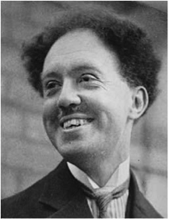
Introduction
Louis de Broglie
1923
« Les corpuscules matériels, tout comme les photons, peuvent avoir un aspect ondulatoire »

Slide 3
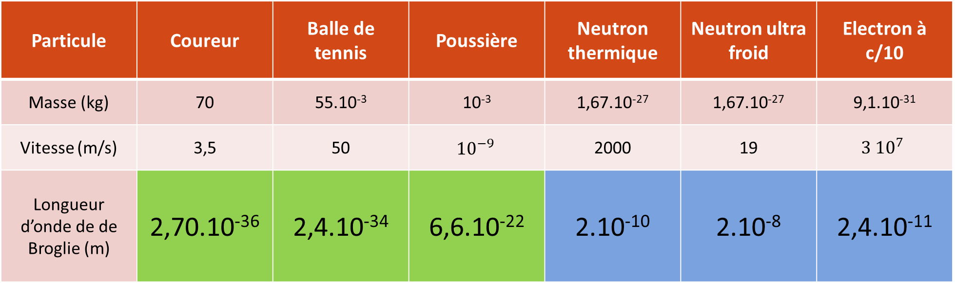
I. Onde associée à une particule 1. Une question de longueur
Particule | Coureur | Balle de tennis | Poussière | Neutron thermique | Neutron ultra froid | Electron à c/10
Masse (kg) | 70 | 55.10⁻³ | 10⁻³ | 1,67.10⁻²⁷ | 1,67.10⁻²⁷ | 9,1.10⁻³¹
Vitesse (m/s) | 3,5 | 50 | $${10}^{−9}$$ | 2000 | 19 | $$3 {10}^{7}$$
Longueur d’onde de de Broglie (m) | 2,70.10⁻³⁶ | 2,4.10⁻³⁴ | 6,6.10⁻²² | 2.10⁻¹⁰ | 2.10⁻⁸ | 2,4.10⁻¹¹

Slide 4
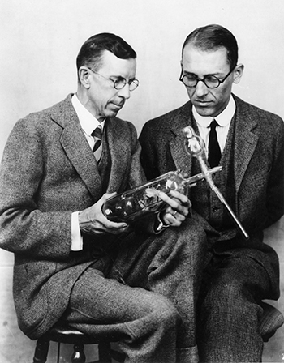
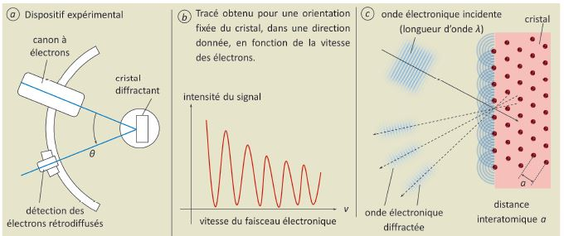
I. Onde associée à une particule 2. Mise en évidence expérimentale
Davisson et Germer
1927

Slide 5
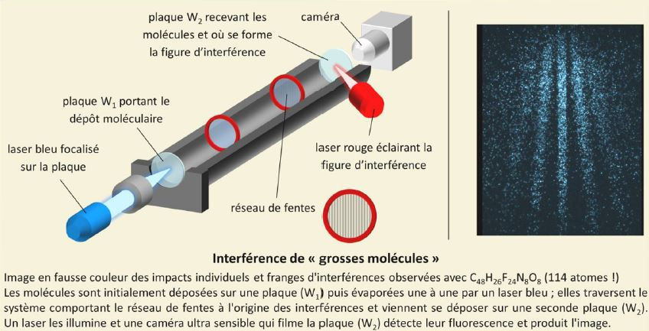
I. Onde associée à une particule 2. Mise en évidence expérimentale
1960 - Fentes d’Young pour des électrons (C. Jönsson)
1974 - interféromètre de type Mach-Zehnder avec un monocristal de silicium (Rauch, Treimer, Bonse)
1992 - Fentes d’Young pour des atomes de Néon refroidis par laser (F.Shimizu)
2012 - Interférences de plus grosses molécules. (T.Juffman)

Slide 6
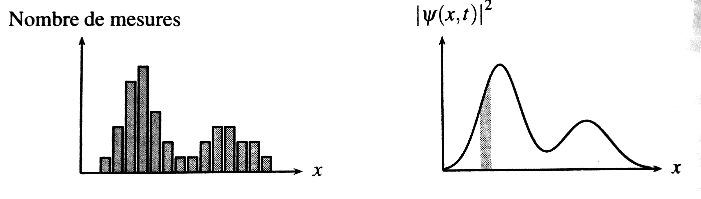
II. Formalisme de l’onde de probabilité 2. Interprétation probabiliste
dP(x,t)
N mesures indépendantes de la position
Mesure de la position de N particules indépendantes, identiques

Slide 7
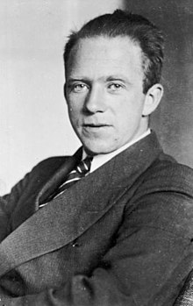
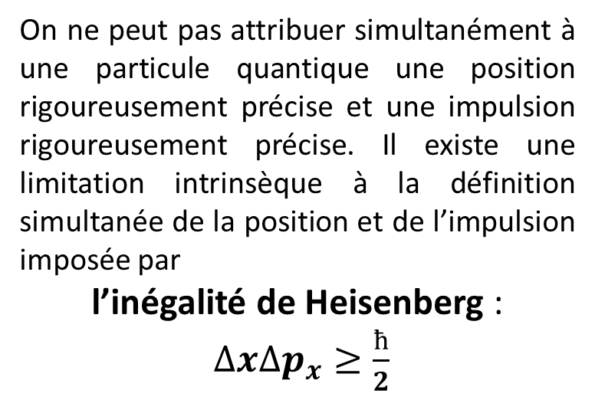
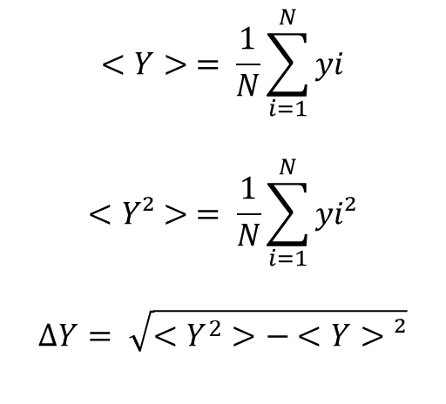
III. Dynamique de la fonction d’onde 4. Principe d’indétermination quantique
On ne peut pas attribuer simultanément à une particule quantique une position rigoureusement précise et une impulsion rigoureusement précise. Il existe une limitation intrinsèque à la définition simultanée de la position et de l’impulsion imposée par
l’inégalité de Heisenberg :
$∆x∆p_{x}≥\frac{ħ}{2}$
$$<Y> = \frac{1}{N}\sum_{i=1}^{N}{yi}$$
$$<Y²> = \frac{1}{N}\sum_{i=1}^{N}{yi²}$$
$$∆Y= \sqrt{<Y^{2}>− <Y>²}$$
Werner Heisenberg -1927

Slide 8
Merci pour votre attention !
Agrégation externe de Physique-chimie, option Physique
Jules FILLETTE

Slide 9
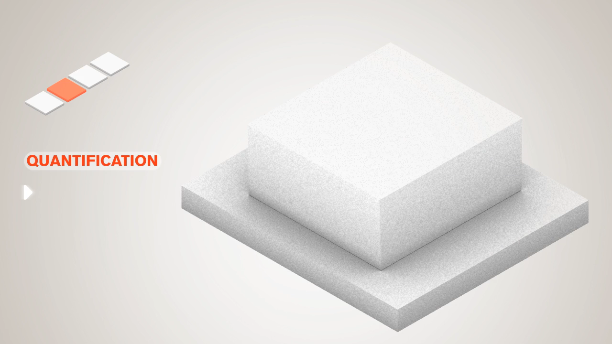

Slide 10
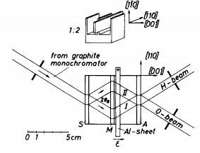
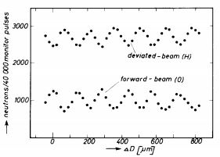
1974 interféromètre de type Mach-Zehnder avec un monocristal de silicium
(Rauch, Treimer, Bonse, « Test of a single crystal neutron interference », Physics Letters A 47)
1960 Fentes d’Young pour des électrons (C.Jönsson)
1992 Fentes d’Young pour des atomes de Néon refroidis par laser (F.Shimizu)

